Slide 1
AKTION Česká republika - Rakousko
Možnosti zahraničních stáží pro doktorandy
Katarína Rašovcová

Slide 2
AKTION Česká republika - Rakousko
program pro podporu bilaterální spolupráce ve vzdělávání a vědě v terciárním sektoru
společný program ministerstev školství obou zemí
Od r. 1993, nyní 5. etapa: 2010 – 2015
Podporuje: studijní a výzkumné pobyty
projekty spolupráce
letní jazykové a odborné školy

Slide 3
AKTION Česká republika - Rakousko
O stipendia programu AKTION mohou žádat:
1. občané EU, EHP nebo Švýcarska
2. řádně zapsáni ke studiu nebo zaměstnáni na veřejné vysoké škole v ČR a absolvovat svůj stipendijní pobyt mohou na státních univerzitách v Rakousku, pedagogických vysokých školách nebo odborných vysokých školách

Slide 4
Semestrální a krátkodobá výzkumná stipendia
pro studenty magisterských/doktorských studijních programů nebo pro akademické pracovníky
výhradně pro přípravu diplomové/disertační práce nebo absolvování krátkodobého výzkumného pobytu
věková hranice 35 let
doba trvání: 1 – 5 měsíců (studenti), 1 -3 měsíce (akad. pracovníci)
pobyt možný v NJ/AJ

Slide 5
Žádost o stipendium
žádost se podává online: http//:www.scholarships.at
průběžné provádění úprav až do odeslání
2 doporučení pedagogů domácí VŠ
příslib přijetí od potencionálního rakouského školitele
studijní výsledky
evidenční formulář uchazeče
TERMÍNY: 15. březen – pobyt možný v ZS
31. řijen – pobyt možný v LS

Slide 6
Výběrové řízení
na základě písemné žádosti - nekoná se pohovor (výjimka u habilitačních stipendií)
výsledky výběrového řízení do 6 týdnů
od podání žádosti
zveřejněné na webu: www.dzs.cz
na webu taktéž naleznete závěrečné zprávy z pobytů
písemné vyrozumění uchazečů

Slide 7
Úspěšnost žadatelů
Počet podaných žádostí

Slide 8
Stipendijní pobyt
ubytování zajištěno přes OeAD
studenti z ČR osvobozeni od poplatků za studium
zpráva z pobytu
výše stipendia: 940 Eur (studenti), 1040 Eur (akad. pracovnící)
v průběhu jedné etapy studia je možné podat si žádost o stipendium jenom jednou
možnost zažádat si o další „navazující“ stipendia pro učitelé (1měsíční, není omezen počet žádostí), nebo ucházet se o habilitační stipendium (6měsíční stipendium)

Slide 9
Další termíny
VŠ učitelé: 15. 4., 30. 9.
- 1 měsíční stipendia, není omezen počet žádostí
Postdoktorandi: 15. 3.
- 6měsíční habilitační stipendium
Projekty spolupráce: 15. 4., 15. 9., 30. 11.
- doktorandi se můžou do projektů zapojit

Slide 10
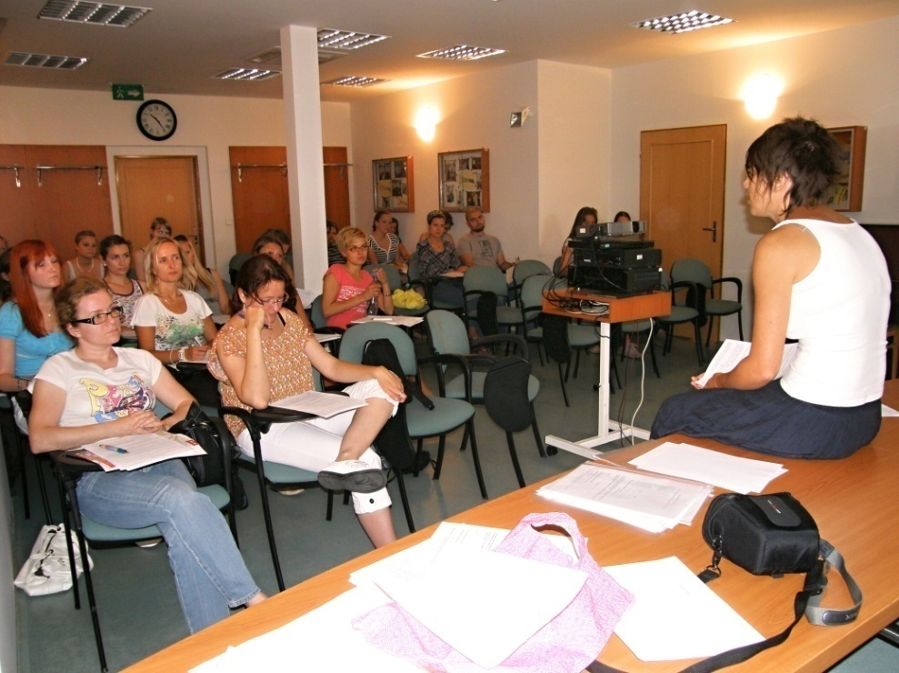
Letní odborné školy
hospodářský prostor ČR – Rakousko
literární překlad z NJ do ČJ a naopak
interdisciplinární - inovace v energetice
evropské právo
veterinární medicína
délka trvání: 1-3 týdny

Slide 11
Děkuji za pozornost.
e-mail: aktion@dzs.cz
tel.: +420 221 850 513
web: http://www.dzs.cz

